Slide 1
Luyện từ và câu
Đại từ xưng hô (trang 104)

Slide 2
Trong số các từ xưng hô được in đậm trong câu chuyện những từ nào chỉ người nói? Những từ nào chỉ người nghe? Từ nào chỉ người hay vật được nhắc tới
Ngày xưa có cô Hơ Bia đẹp nhưng rất lười, lại không biết yêu quý cơm gạo. Một hôm, Hơ Bia ăn cơm để cơm đổ vãi lung tung. Thấy vậy, cơm hỏi:
Chị đẹp là nhờ cơm gạo, sao chị khinh rẻ chúng tôi thế?
Hơ Bia giận dữ:
Ta đẹp là do công cha công mẹ, chứ đâu nhờ các ngươi.
Nghe nói vậy, thóc gạo tức lắm. Đêm khuya, chúng rủ nhau bỏ cả vào rừng.

Slide 3
Ngày xưa có cô Hơ Bia đẹp nhưng rất lười, lại không biết yêu quý cơm gạo. Một hôm, Hơ Bia ăn cơm để cơm đổ vãi lung tung. Thấy vậy, cơm hỏi:
Chị đẹp là nhờ cơm gạo, sao chị khinh rẻ chúng tôi thế?
Hơ Bia giận dữ:
Ta đẹp là do công cha công mẹ, chứ đâu nhờ các ngươi.
Nghe nói vậy, thóc gạo tức lắm. Đêm khuya, chúng rủ nhau bỏ cả vào rừng.
Chị
chị
chúng tôi
Ta
các ngươi
chúng
,
- Những từ chỉ người nói là:
,
- Những từ chỉ người nghe là:
- Những từ chỉ người hay vật được nhắc đến là:

Slide 4
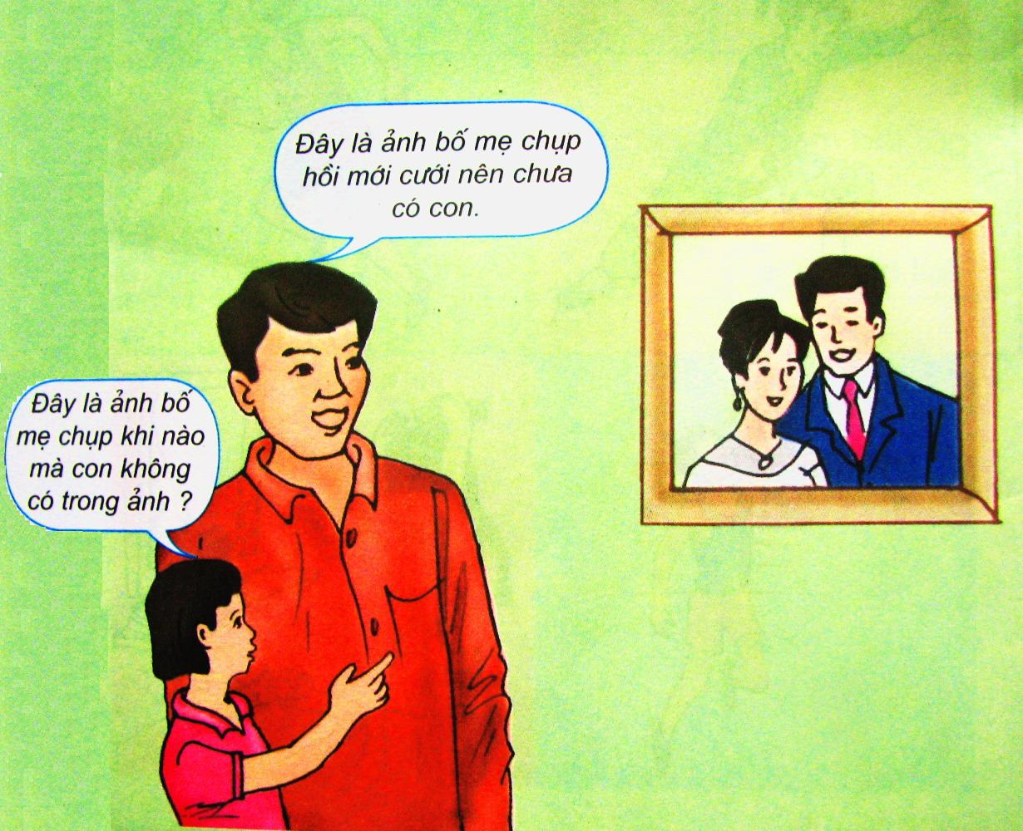

Slide 5
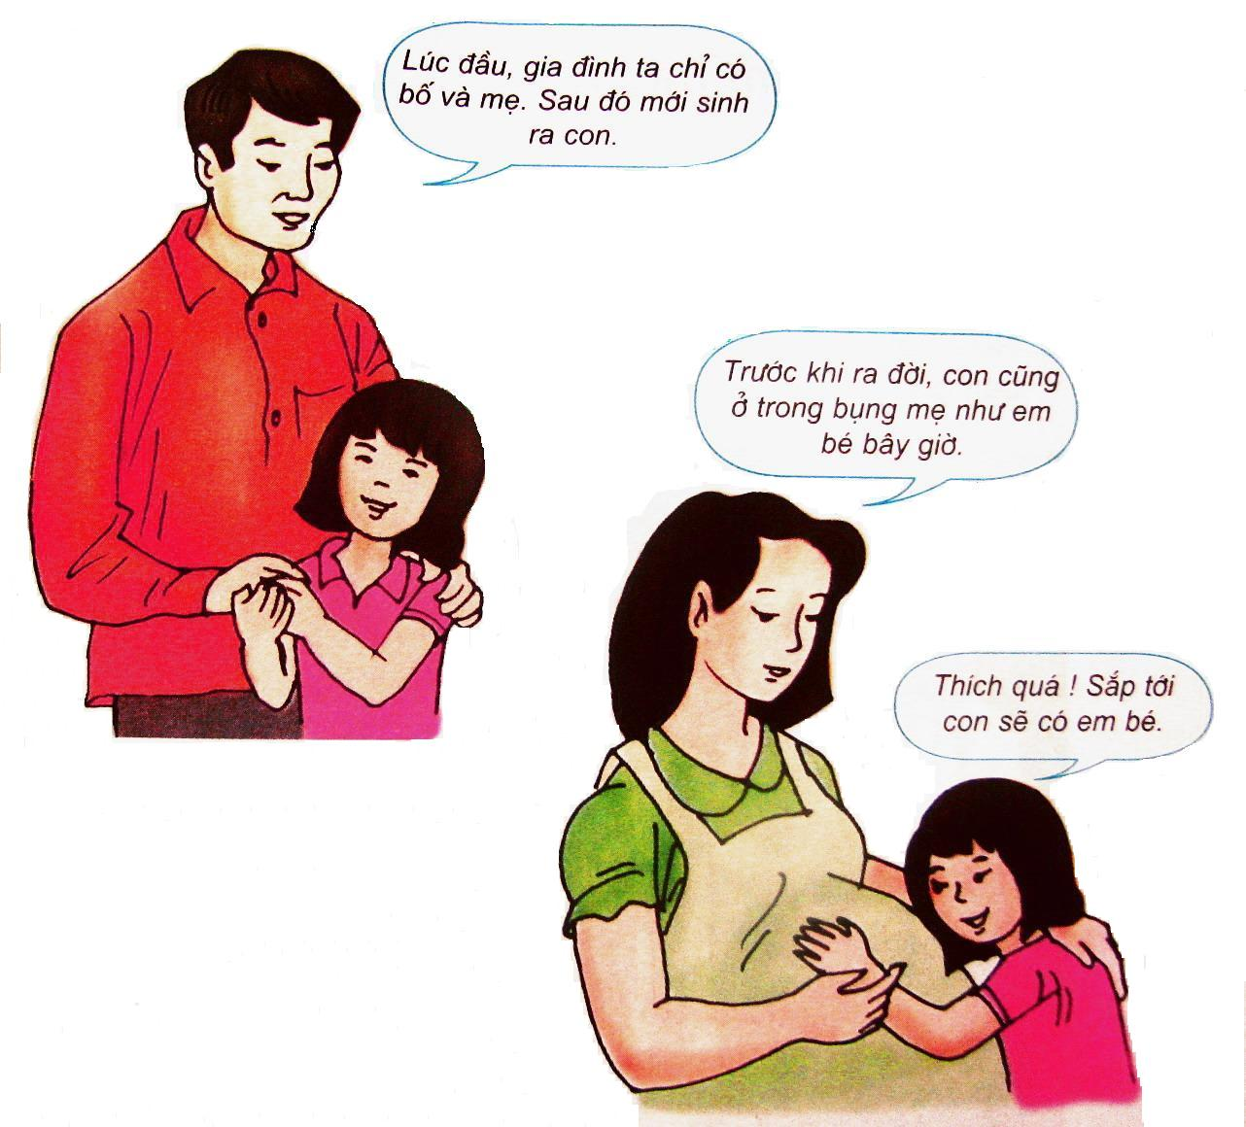

Slide 8
Câu hỏi thảo luận: Tìm những từ thích hợp em vẫn dùng để xưng hô điền vào các chỗ chấm (…) sau:
Xưng hô của em
Với
thầy, cô
em, con
………………
……………….
- Thầy cô:
………………..
con
bố, mẹ
………………
- Bố mẹ:
anh (chị), em
……………..
- Anh chị, em:
…………
em, anh (hoặc chị),
………………
mình, tớ, tôi, tao
- Bạn bè:
………………
bạn, đằng ấy, cậu, mày

Slide 9
GHI NHỚ
Đại từ xưng hô là từ được người nói dùng để tự chỉ mình hay chỉ người khác khi giao tiếp:
2. Bên cạnh các từ nói trên, người Việt Nam còn dùng nhiều danh từ chỉ người làm đại từ xưng hô để thể hiện rõ thứ bậc, tuổi tác, giới tính:
3. Khi xưng hô, cần chú ý chọn từ cho lịch sự, thể hiện đúng mối quan hệ giữa mình với người nghe và người được nhắc tới.
tôi, chúng tôi;
mày, chúng mày;
nó, chúng nó, …
ông, bà, anh, chị, em,
cháu, thầy, bạn,…

Slide 10
1. Tìm các đại từ xưng hô và nhận xét về thái độ, tình cảm của nhân vật khi dùng mỗi đại từ trong đoạn văn sau:
Trời mùa thu mát mẻ. Trên bờ sông, một con rùa đang cố sức tập chạy. Một con thỏ thấy thế liền mỉa mai:
Đã gọi là chậm như rùa mà cũng đòi tập chạy à!
Rùa đáp:
Anh đừng giễu tôi! Anh với tôi thử chạy thi coi ai hơn!
Thỏ ngạc nhiên:
Rùa mà dám chạy thi với thỏ sao? Ta chấp chú em một nửa đường đó.
Theo LA PHÔNG - TEN

Slide 11
2. Chọn các đại từ xưng hô tôi, nó, chúng ta thích hợp với mỗi ô trống:
tôi
nó
chúng ta
Bồ Chao hốt hoảng kể với các bạn:
và Tu Hú đang bay dọc một con sông lớn, chợt Tu Hú gọi: “Kìa, cái trụ chống trời. ” ngước nhìn lên. Trước mắt là những ống thép dọc ngang nối nhau chạy vút tận mây xanh. tựa như một cái cầu xe lửa đồ sộ không phải bắc ngang sông, mà dựng đứng trên trời cao.
Thấy vậy, Bồ Các mới à lên một tiếng rồi thong thả nói:
- cũng từng bay qua các trụ đó. cao hơn tất cả những ống khói, những trụ buồm, cột điện mà thường gặp. Đó là trụ điện cao thế mới được xây dựng.
Mọi người hiểu rõ sự thực, sung sướng thở phào. Ai nấy cười to vì thấy Bồ Chao đã quá sợ sệt.
Theo VÕ QUẢNG
Tôi
1
Tôi
2
Nó
3
Tôi
4
Nó
5
chúng ta
6

Slide 12


Bài giảng kết thúc!

